Slide 1
计算机问题求解 – 论题1-9
- 关系及其性质
2018年11月13日

Slide 2


Slide 3
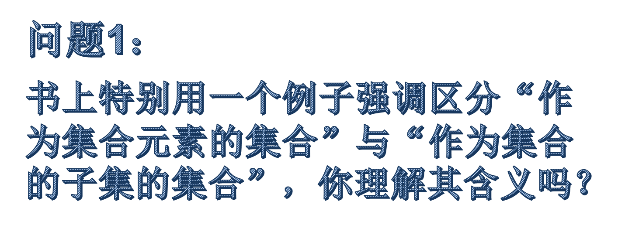
对任何x∈P(A∩B), x⊆A, x⊆B

Slide 4
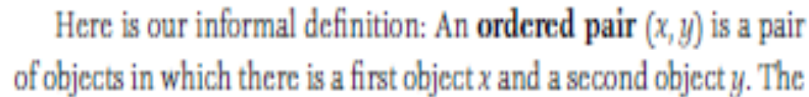

问题2：
书上说如下关于“序偶”的定义是informal，为什么？怎样才能得到“formal definition”?

Slide 5
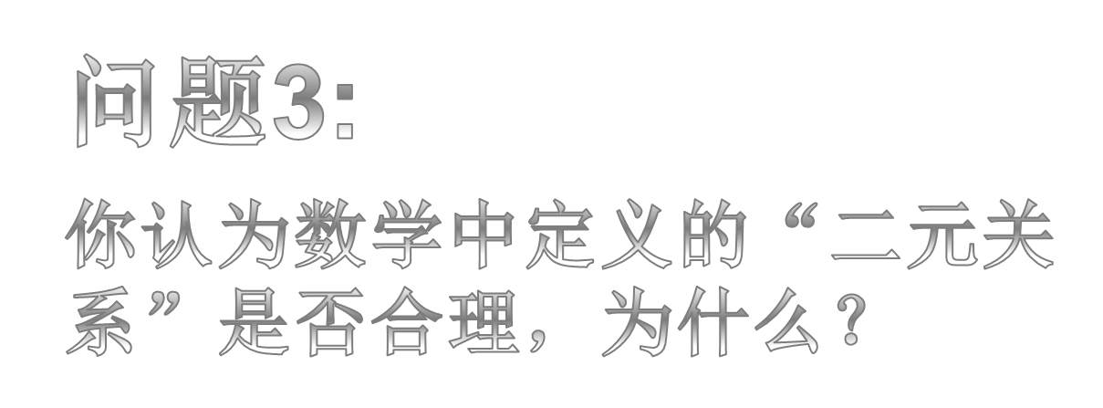

Slide 6


二元关系和有向图
关系 R⊆A×B
论域：A∪B
有序对集合
元素x,y满足关系R
若A=B, R中存在序列：<x₁,x₂>, <x₂,x₃>,…,<x_{n-1},x_{n}>
有向图 (V_{D} , E_{D} )
顶点集： V_{D}
有向边集： E_{D}
顶点x,y相邻
图D中存在从 x₁ 到 x_{n} 的长度为 n-1的通路

Slide 7
用有向图表示的二元关系
Digraph representation is used only for relations on one set.
A={1,2,3,4}
R={(1,1), (1,2), (2,1),
(2,2), (2,3), (2,4),
(3,4), (4,1)}
2
1
3
For node 1, the in-degree is 3, out-degree is 2
4

Slide 8
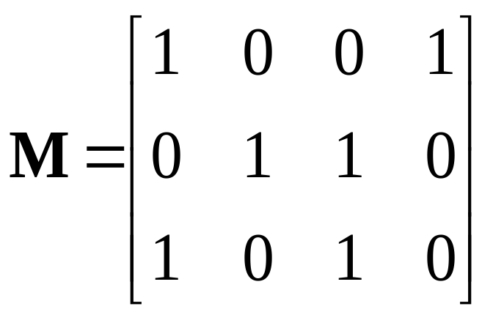
用矩阵表示二元关系/有向图
A={a₁, a₂, a₃}
B={b₁, b₂, b₃, b₄}
R={(a₁, b₁), (a₁, b₄),
(a₂, b₂), (a₂, b₃),
(a₃, b₁), (a₃, b₃)}
b₁ b₂ b₃ b₄
a₁
a₂
a₃
(a_{i}, b_{j})∈R if and only if:
m_{i,j}=1

Slide 9

  自然数集合上: “<” ∪ “=” = “≤”
  自然数集合上: “≤” ∩ “≥” = “=”
  自然数集合上: “<” ∩ “>” = φ

Slide 10
关系的“复合”运算
关系的复合运算
  运算法则：
  如果R₁⊆A×B, R₂⊆B×C,
  则： R₁与 R₂的复合关系R₁°R₂ ⊆ A×C
  且： R₁°R₂ = {<x,z>|x∈A, z∈C, 且存在 y∈B，使得<x,y>∈ R₁, <y,z>∈R₂}

Slide 11
关系的复合运算：例子
设A={a,b,c,d}, R₁, R₂为A上的关系，其中：
  R₁ = {<a,a>,<a,b>,<b,d>}
  R₂ = {<a,d>,<b,c>,<b,d>,<c,b>}
则：
  R₁° R₂ = {<a,d>,<a,c>,}
  R₂° R₁, = {<c,d>}
  R₁² = {<a,a>,<a,b>,<a,d>}
  R₂³ = {<b,a>,<c,c>,<b,c>,<b,d>,<c,b>}
很容易证明：关系的复合运算满足结合律。
“乘幂”的定义：
R¹=R, R^{n}=R^{n-1}◦R

Slide 12


Slide 13
自反性
集合A上的关系R:
  自反：定义为：对所有的 a∈A, (a,a)∈R
  反自反：定义为：对所有的a∈A, (a,a)∉R
  注意区分”非”与”反”
设 A={1,2,3}, R⊆A×A
  {(1,1),(1,3),(2,2),(2,1),(3,3)} 是自反的
  {(1,2),(2,3),(3,1)} 是反自反的
  {(1,2),(2,2),(2,3),(3,1)} 既不是自反的，也不是反自反的

Slide 14
对称性
集合A上的关系R：
  对称的：定义为：若 (a,b)∈R, 则 (b,a)∈R
  反对称的：定义为：若(a,b)∈R 且(b,a)∈R ，则a=b
  强反对称的：定义为：若 (a,b)∈R 则 (b,a)∉R
设 A={1,2,3}, R⊆A×A
  {(1,1),(1,2),(1,3),(2,1),(3,1),(3,3)} 是对称的
  {(1,2),(2,3),(2,2),(3,1)} 是反对称的
  {(1,2),(2,3),(3,1)} 既是反对称的，也是强反对称的

Slide 15
传递性
集合A上的关系R：
  传递的：定义为：若 (a,b)∈R, (b,c)∈R, 则 (a,c) ∈R
设 A={1,2,3}, R⊆A×A
  {(1,1),(1,2),(1,3),(2,1),(2,2),(2,3),(3,3)} 传递的
  {(1,2),(2,3),(3,1)} 是非传递的
  {(1,3)}和 φ 均为传递关系

Slide 16


Slide 17


Slide 18
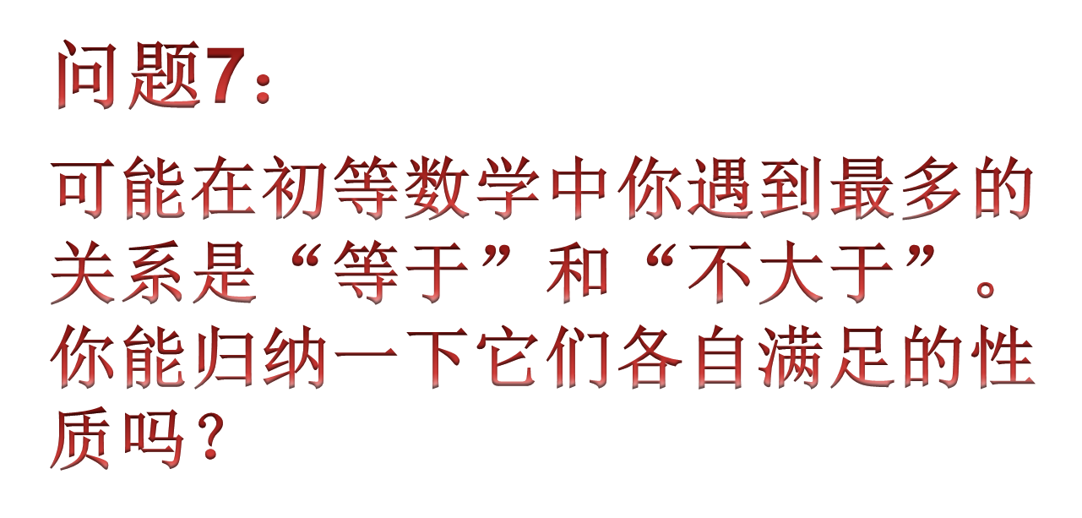

Slide 19
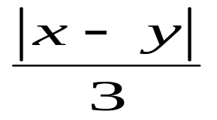
等价关系的定义
满足性质：自反、对称、传递
“等于”关系的推广
例子
  对3同余关系: R⊆Z×Z， xRy 当且仅当 是整数。
  R⊆N×N， xRy 当且仅当 存在正整数k,l，使得x^{k}=y^{l}。
    自反: 若x是任意正整数，当然x^{k}=x^{k} ;
    对称：若有k,l, 使x^{k}=y^{l}；也就有l,k, 使y^{l}=x^{k}；
    传递：若有k,l, 使x^{k}=y^{l}；并有l,m, 使y^{l}=z^{m}；则有k,m, 使x^{k}=z^{m}

Slide 20
等价类
R是非空集合A上的等价关系，∀x∈A，等价类[x]_{R}={y|y∈A ∧ xRy}
每个等价类是A的一个非空子集。
例子：对3同余关系: R⊆Z×Z， xRy 当且仅当 是整数。
  ３个等价类：[0]={…, -6, -3, 0, 3, 6, 9, …};
  [1]={…, -5, -2, 1, 4, 5, 7, …};
  [2]={…, -4, -1, 2, 5, 8, 11, …}

Slide 21
等价类的代表元素
对于等价类[x]_{R}={y|y∈A ∧ xRy}，x称为这个等价类的代表元素．
其实，该等价类的每个元素都可以做代表元素：若xRy，则[x]=[y]
  证明：对任意元素t, 若t∈[x], 则xRt, 根据R的对称性与传递性，且xRy, 可得yRt, 因此 t∈[y], ∴[x]⊆[y]; 同理可得[y]⊆[x]

Slide 22
商集
R是非空集合A上的等价关系，∀x∈A，则其所有等价类的集合称为商集，A/R
集合A={a₁,a₂, …, a_{n}}上的恒等关系I_{A}是等价关系，商集A/I_{A}={{a₁}, {a₂},…, {a_{n}}}
定义自然数集的笛卡儿乘积上的关系R:
(a, b)R(c,d) 当且仅当 a+d=b+c
证明这是等价关系，并给出其商集．

Slide 23

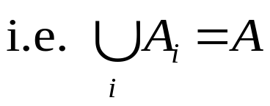
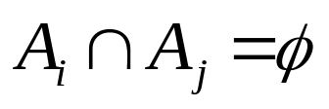
集合的划分
集合A的 分划 , π, 是A的一组非空子集的集合，即 π⊆ρ(A), 且满足：
1. 对任意 x∈A, 存在某个 A_{i}∈π, 使得 x∈A_{i}.
A
A₆
A₁
A₅
A₂
A₄
2. 对任意 A_{i}, A_{j}∈π, 如果 i≠j, 则：
A₃

Slide 24
由等价关系定义的分划
假设R是集合A上的等价关系，给定a∈A, R(a)是由R 所诱导的等价类。
Q={R(x)|x∈A}是相应的商集。
容易证明，这样的商集即是A的一个分划：
  对任意 a∈A, a∈R(a) (R 是自反关系)
  对任意 a,b∈A
    (a,b) ∈R 当且仅当 R(a)=R(b), 同时
    (a,b) ∉R 当且仅当 R(a)∩R(b)=φ

Slide 25
商集即分划 – 证明
不相等的等价类必然不相交。换句话说，有公共元素的任意两个等价类必然相等。
证明：
  假设R(a)∩R(b)≠Ø, c是任一公共元素。
  根据等价类的定义，<a,c>∈R, <b,c>∈R
  对任意x∈R(a), <a,x>∈R, 由R的传递性和对称性，可得<c,x>∈R, 由此可知<b,x>∈R, 即x∈R(b), ∴R(a)⊆R(b)
  同理可得：R(b)⊆R(a)。因此: R(a)=R(b)

Slide 26
根据一个分划定义等价关系
A
给定 A 上一个分划，可以如下定义A 上的等价关系 R :
∀x,y∈A, (x,y)∈R 当且仅当:
x,y 属于该分划中同一块。
Ex. (x,y)∈R (y,z)∈R (x,z)∈R (x,x)∈R etc.
A₆
A₁
A₅
A₂
x
A₄
显然，关系 R 满足自反性、对称性、传递性。因此：R 是等价关系。
y
z
A₃

Slide 27


Slide 28
等价关系与划分：一个例子
建立1000个集合, 每个集合包括1至2000之间的一个奇数以及该奇数与2的k次幂的乘积, 但最大不超过2000。可以证明这1000个集合的集合是{1,2,3,..., 2000} 的一个划分。注意任意两个1到2000之间的正整数x,y在同一划分块中当且仅当x/y=2^{k}。(k为整数)。
定义集合{1,2,3,..., 2000}上的一个关系R，任意x,y，xRy当且仅当x/y=2^{k}。易证这是一个等价关系。其商集即上面的划分。

Slide 29


Slide 30
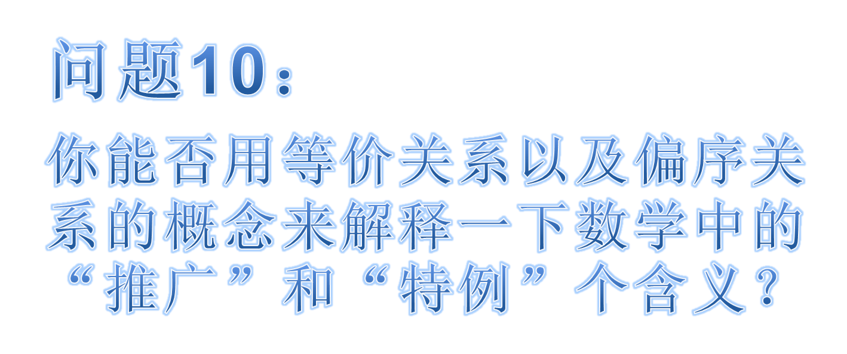

Slide 31

用哈斯图表示偏序
{a,b,c}
{a,c}
{b,c}
{a,b}
{a}
{c}
{b}
φ

Slide 32
连续与离散
实数集上的“不大于”关系
  任意两个元素均可比；
  任何开区间没有极大元；
  任何闭区间有唯一极大/小元，那也是最大/小元；
  对任意实数a,b(a<b), [a,b], [a,b), (a,b], (a,b)都有上界、下界、最小上界、最大下界
  最小上界、最大下界一定是唯一的。
离散集合上的偏序
  3和4不可比；
  有2个“极大元”
  任何有限的偏序集
  一定有极大/小元；
  对任意的非空子集，上界、下界、最小上界、最大下界都可能有，也可能没有
  如果有最小上界、最大下界，一定是唯一的。
8
12
4
6
2
3
1

Slide 33
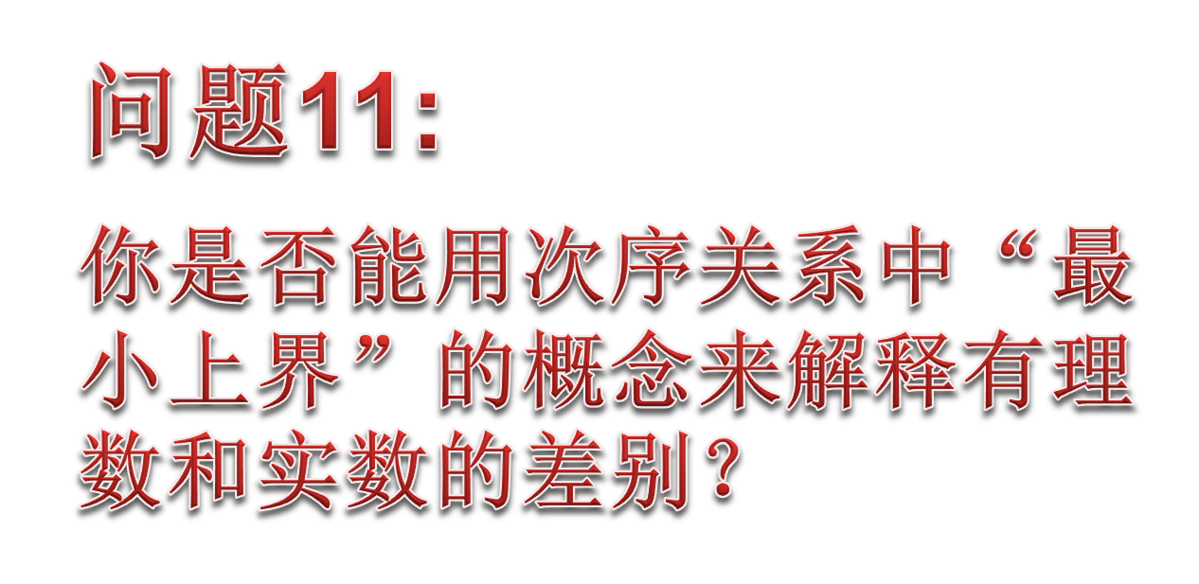

Slide 34
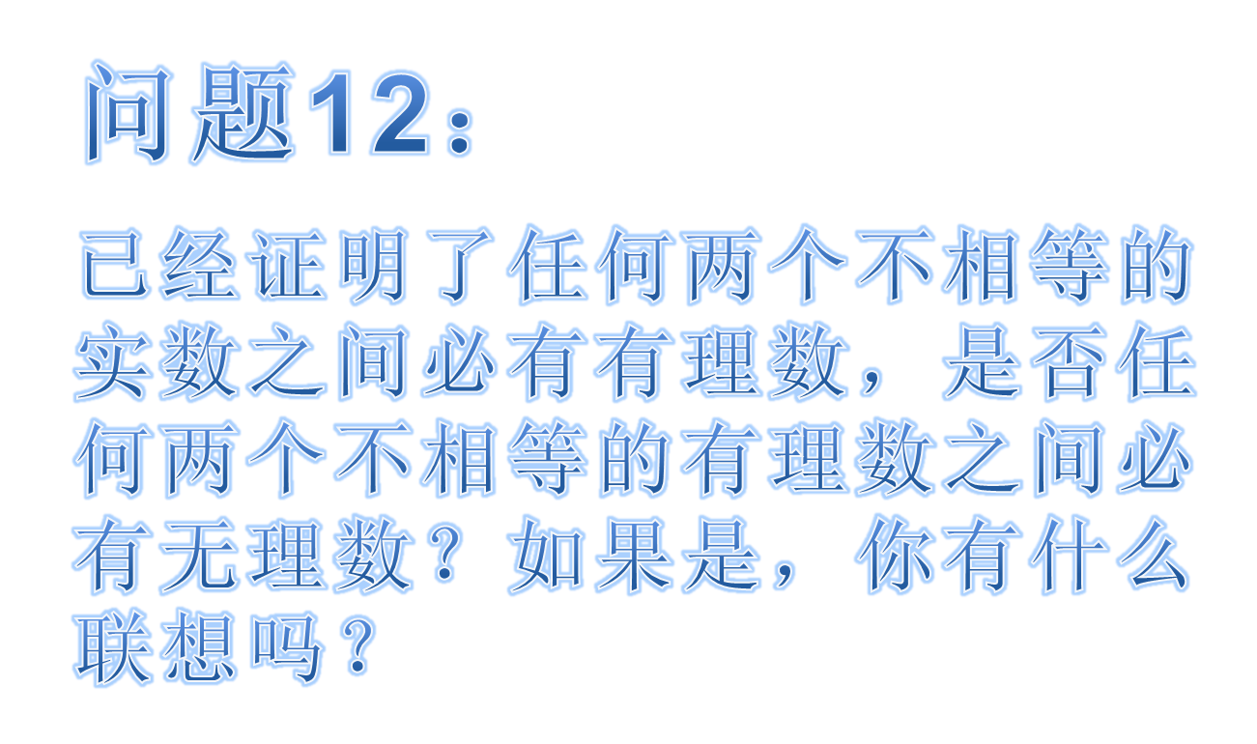

Slide 35
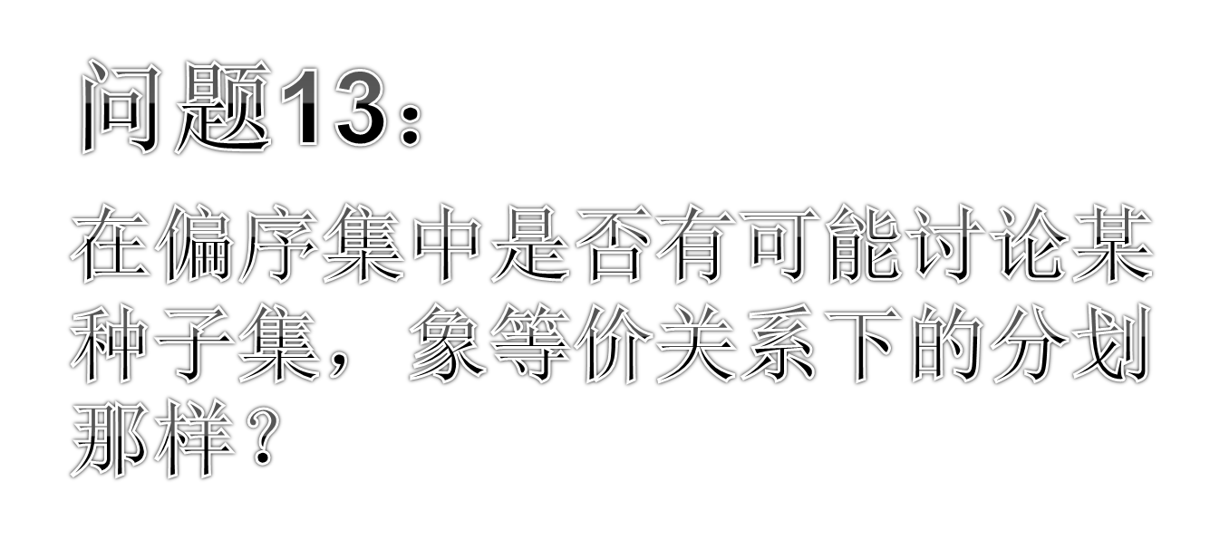

Slide 36


Slide 37
课外作业
UD 10.2, 10.4, 10.5, 10.8;
UD 11.3, 11.7-11.9;
UD 12.10, 12.3(b), 12.16, 12.20, 12.22-23
补充题：对于集合A上的关系R, 证明下列结论：
  R是自反的 iff. I_{A}⊆R; (I_{A}={(a,a)|a∈A}, 称为A上的“恒等关系”）
  R是对称的 iff. R=R⁻¹; (R⁻¹={(a,b)|(b,a)∈R}, 称为R的“逆关系”)
  R是传递的 iff. R^{n}⊆R
UD project 27.4(选做)

